Slide 2
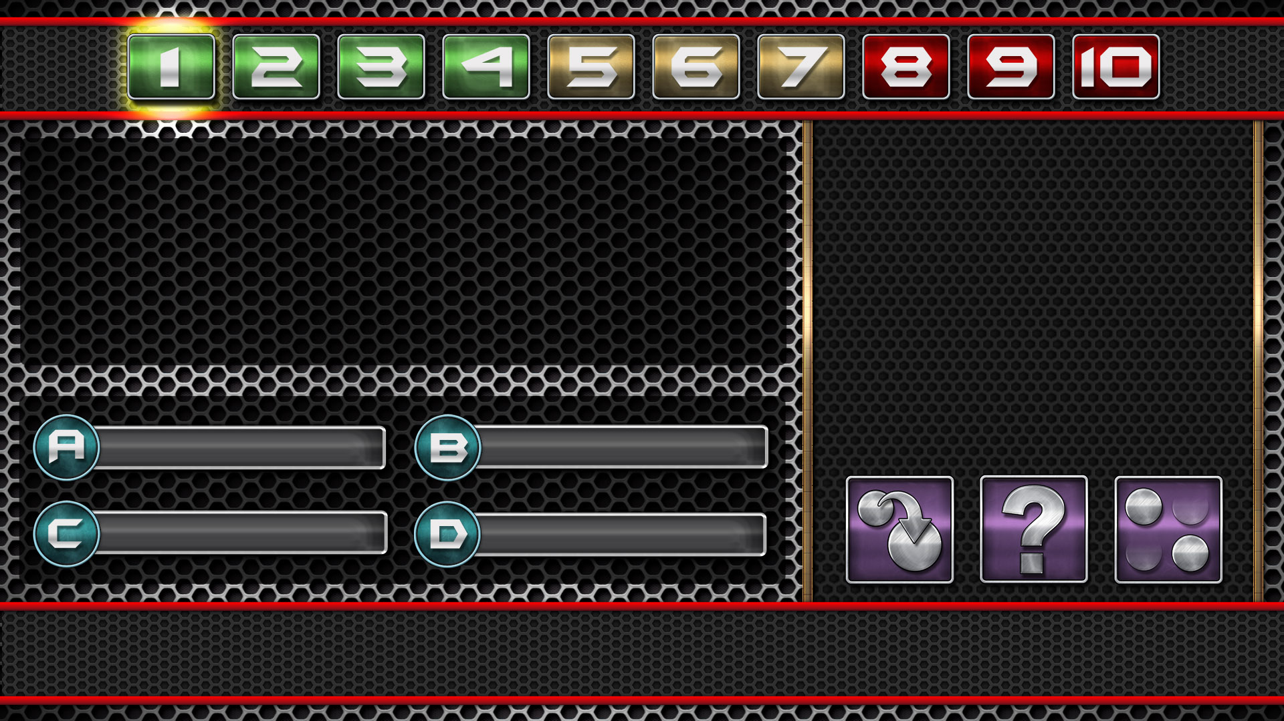
Вставьте задание 1
неверно
неверно
два ответа
верно
Подсказка
Notes:
Question

Slide 3
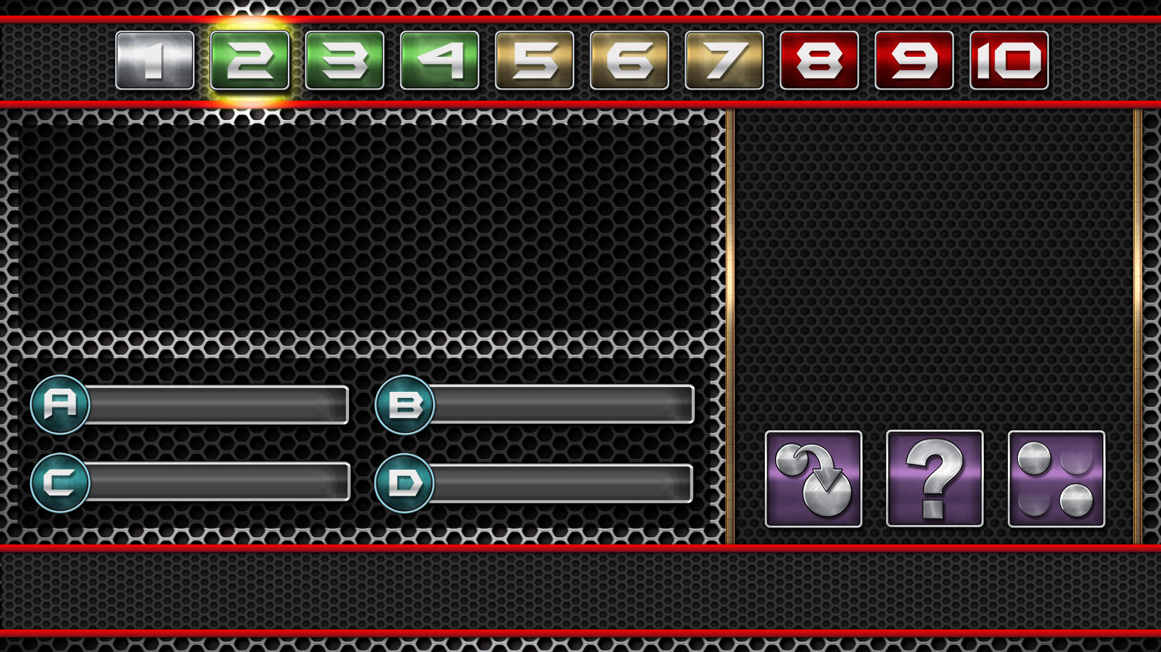
Вставьте задание 2
неверно
верно
неверно
два ответа
Подсказка
Notes:
Question

Slide 4
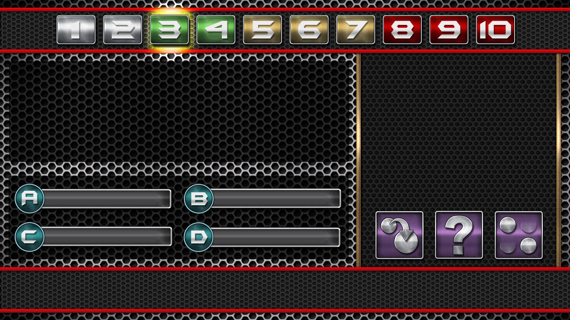
Вставьте задание 3
два ответа
верно
неверно
неверно
Подсказка
Notes:
Question

Slide 5
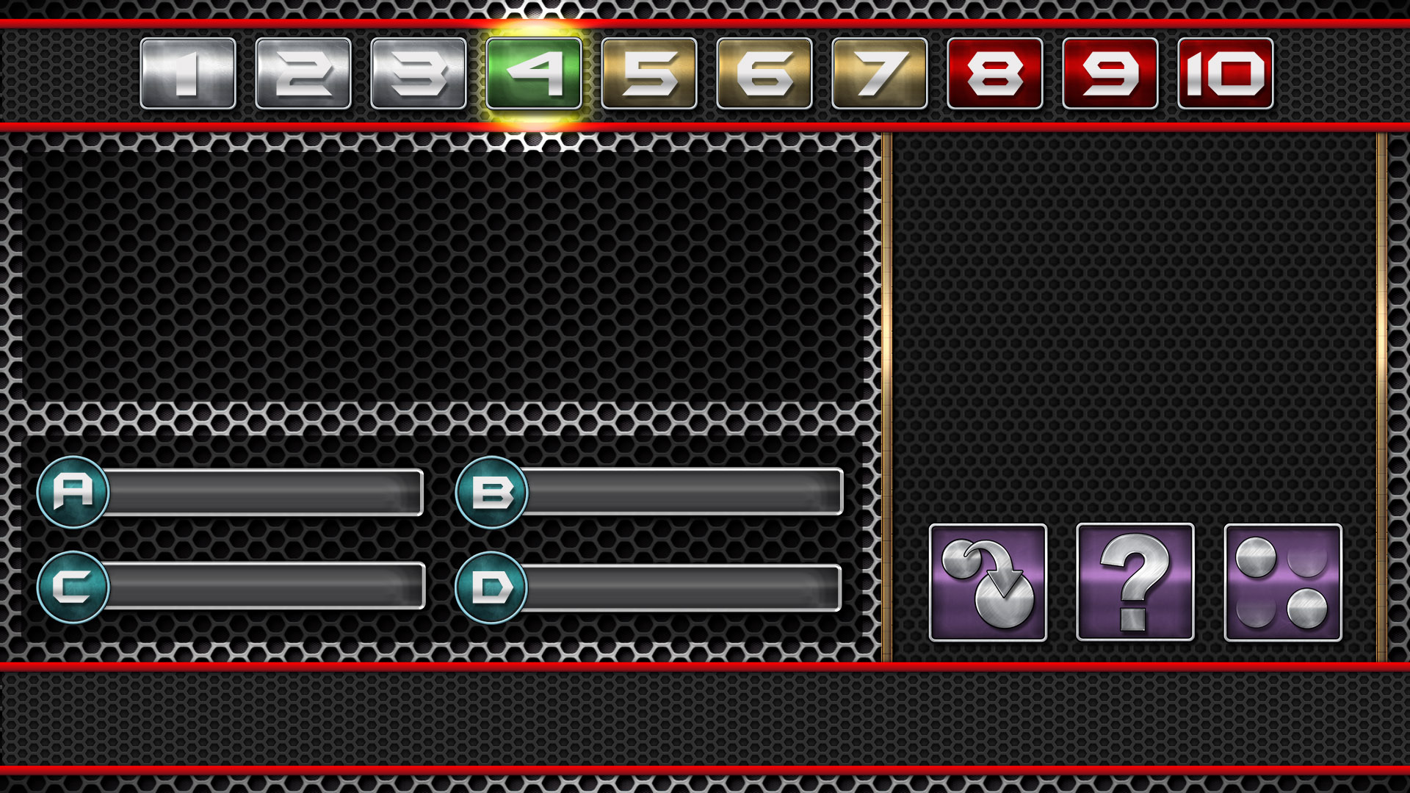
Вставьте задание 4
неверно
неверно
верно
два ответа
Подсказка
Notes:
Question

Slide 6
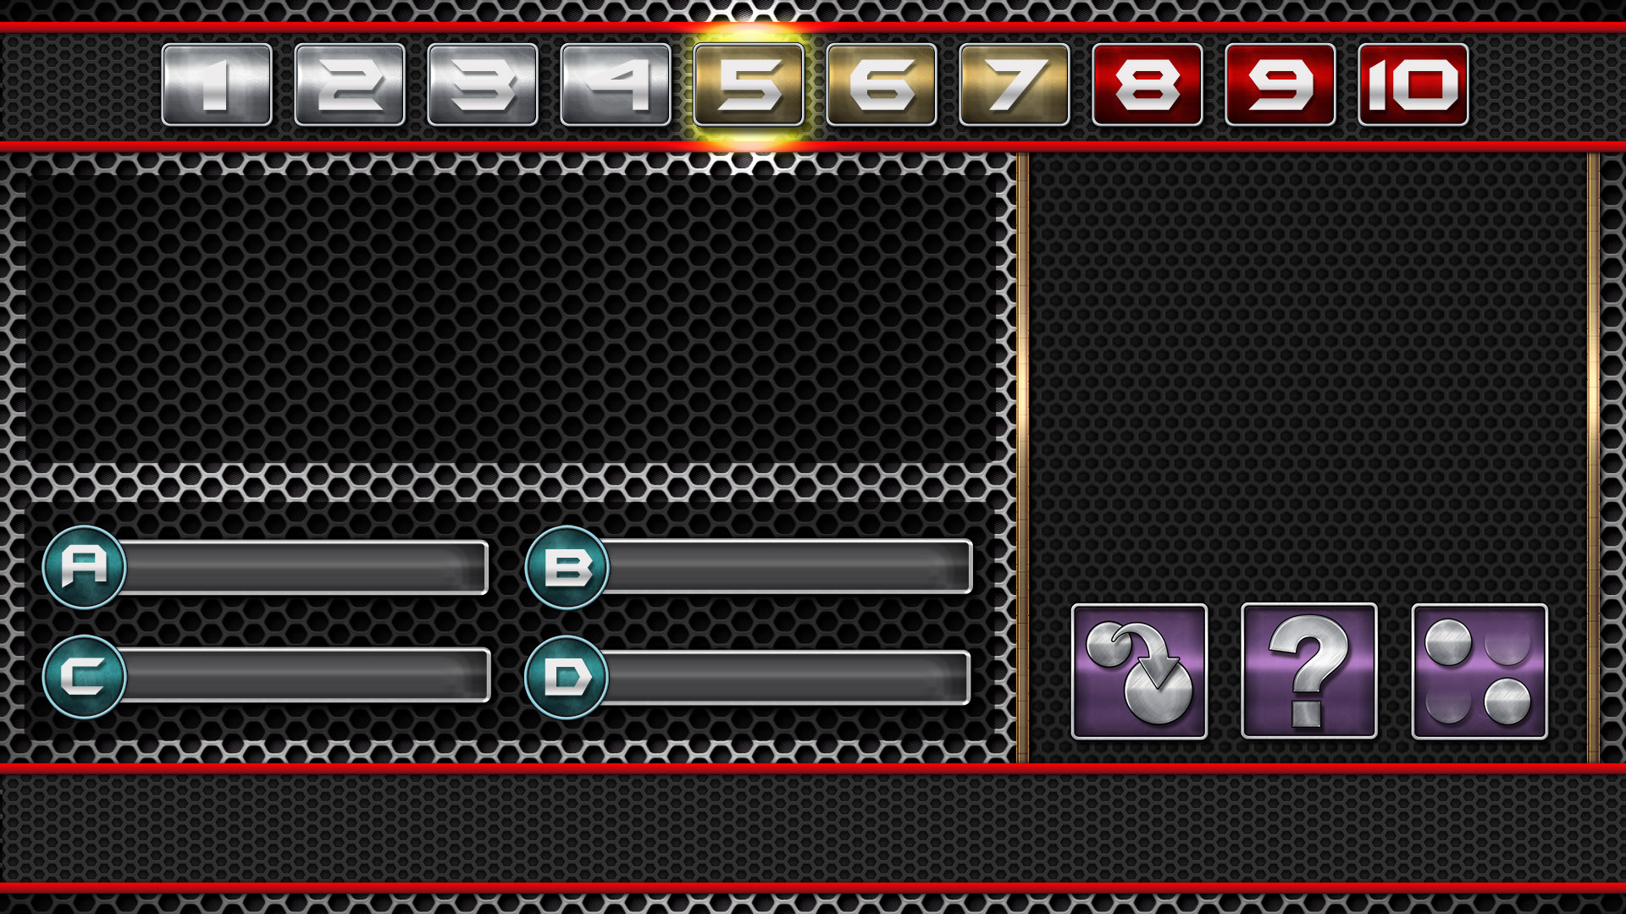
Вставтье задание 5
неверно
два ответа
неверно
два ответа
Подсказка
Notes:
Question

Slide 7
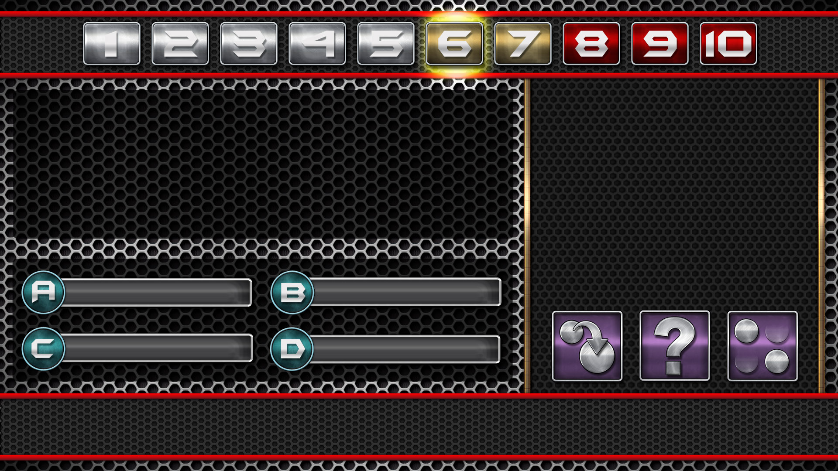
Вставьте задание 6
неверно
верно
два ответа
неверно
Подсказка
Notes:
Question

Slide 8
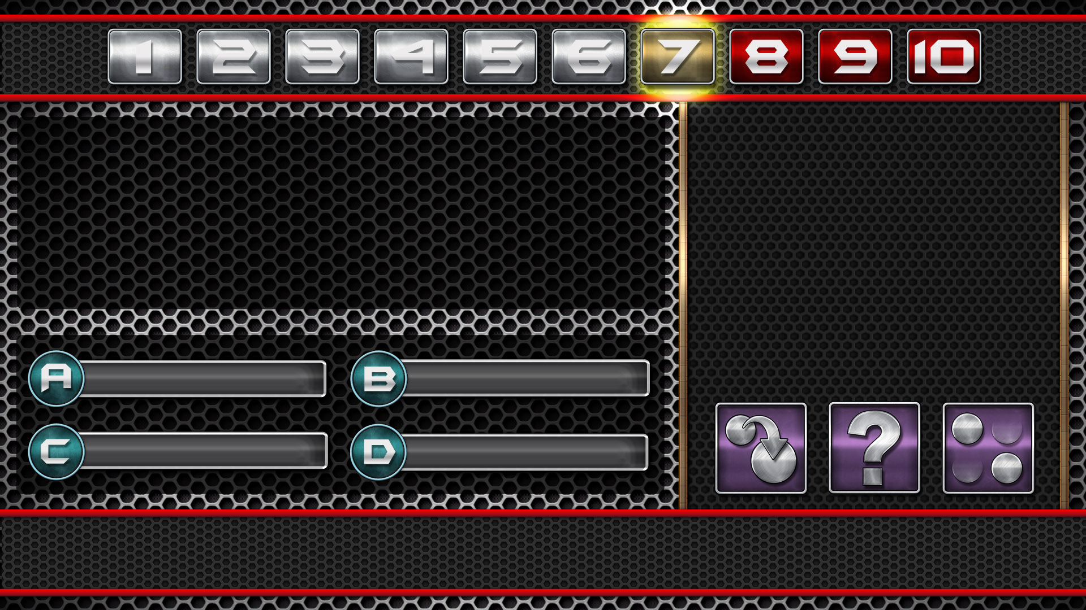
Вставьте задание 7
верно
неверно
два ответа
неверно
Подсказка
Notes:
Question

Slide 9
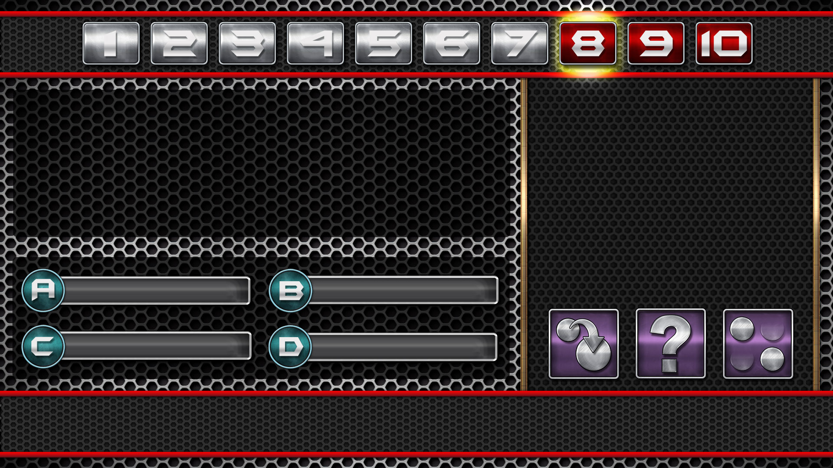
Вставьте задание 8
верно
два ответа
неверно
неверно
Подсказка
Notes:
Question

Slide 10
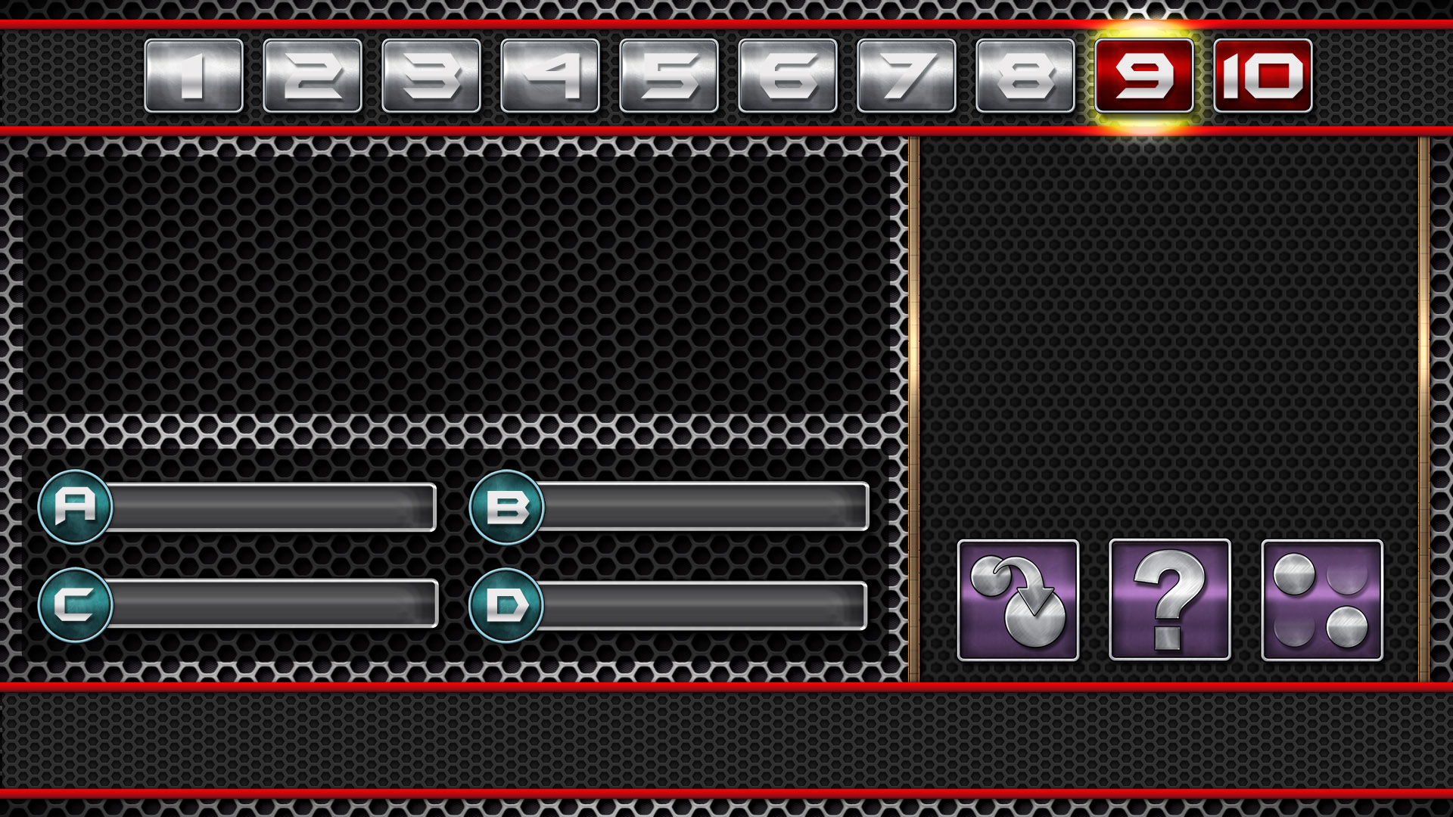
Вставьте задание 9
неверно
два ответа
верно
неверно
Подсказка
Notes:
Question

Slide 11
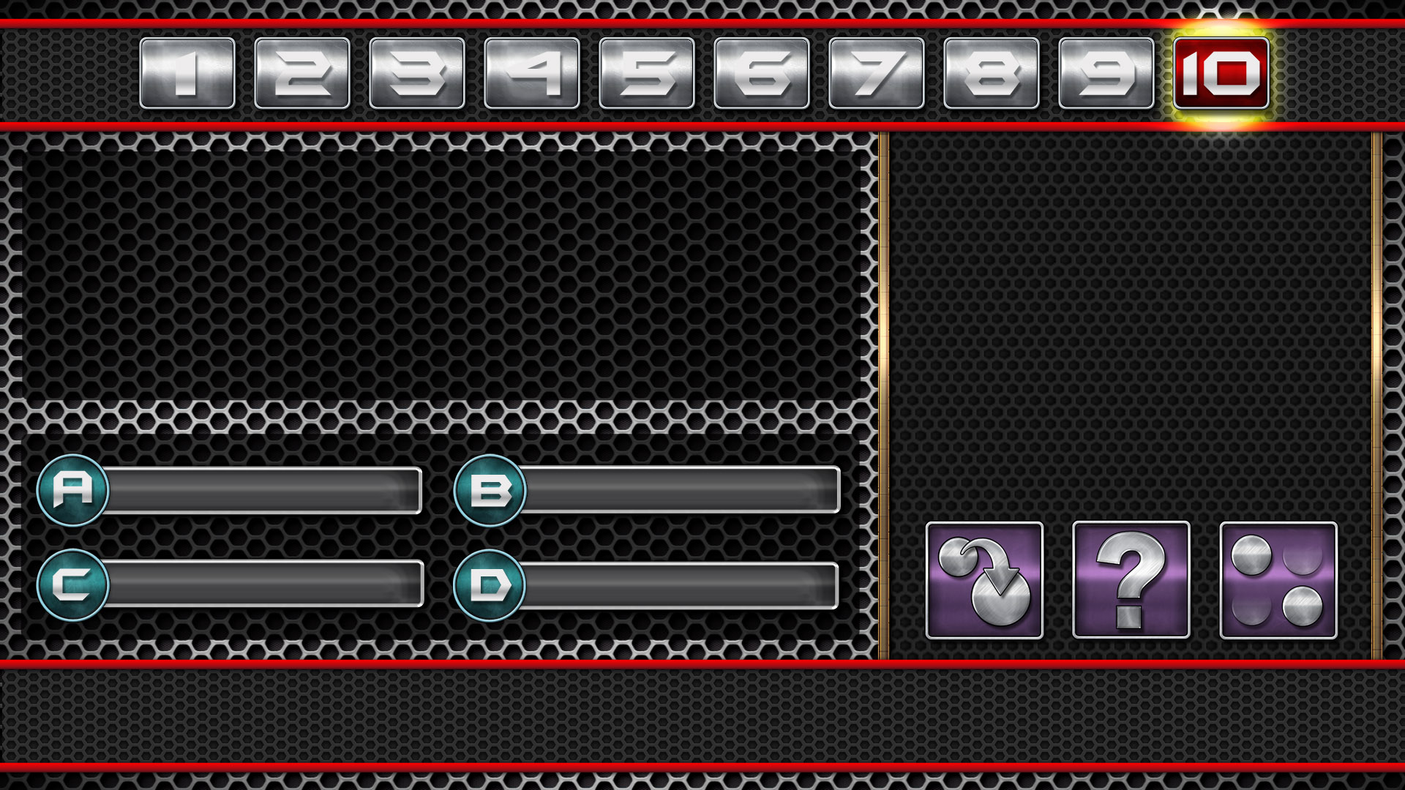
Вставьте задание 10
верно
неверно
неверно
два ответа
Подсказка
Notes:
Question

